Slide 1
***

Slide 3
JESUS ENSEIGNE PAR COMPASSION
MARC 6.30-56

Slide 4
Marc 6 - JESUS ENSEIGNE PAR COMPASSION
Contexte - versets 30 à 32
« ³⁰ Les apôtres se rassemblèrent autour de Jésus et lui racontèrent tout ce qu'ils avaient fait et tout ce qu'ils avaient enseigné. ³¹ Jésus leur dit: «Venez à l'écart dans un endroit désert et reposez-vous un peu.» En effet, il y avait beaucoup de monde qui allait et venait, et ils n'avaient même pas le temps de manger. ³² Ils partirent donc dans une barque pour aller à l'écart dans un endroit désert. »

Slide 5
Marc 6 - JESUS ENSEIGNE PAR COMPASSION
Contexte - versets 30 à 32
Compassion envers la foule – versets 32 à 34
« ³² Ils partirent donc dans une barque pour aller à l'écart dans un endroit désert. ³³ Beaucoup de gens les virent s'en aller et le reconnurent, et de toutes les villes on accourut à pied et on les devança à l'endroit où ils se rendaient. ³⁴ Quand il sortit de la barque, Jésus vit une grande foule et fut rempli de compassion pour eux, parce qu'ils étaient comme des brebis qui n'ont pas de berger, et il se mit à leur enseigner beaucoup de choses. »

Slide 6
Marc 6 - JESUS ENSEIGNE PAR COMPASSION
Contexte - versets 30 à 32
Compassion envers la foule – versets 32 à 34
Ezéchiel 34.11 :
« En effet, voici ce que dit le Seigneur, l'Eternel: Je m’occuperai moi-même de mes brebis, je veillerai sur elles. »

Slide 7
Marc 6 - JESUS ENSEIGNE PAR COMPASSION
Contexte - versets 30 à 32
Compassion envers la foule – versets 32 à 34
Marc 6.14 :
« Quand il sortit de la barque, Jésus vit une grande foule et fut rempli de compassion pour eux,[…] et il se mit à leur enseigner beaucoup de choses. »
Matthieu 14.14 :
« Quand Jésus sortit de la barque, il vit une grande foule et fut rempli de compassion pour elle, et il guérit les malades. »

Slide 8
Marc 6 - JESUS ENSEIGNE PAR COMPASSION
Contexte - versets 30 à 32
Compassion envers la foule – versets 32 à 34
L’incompréhension des disciples – versets 35 à 40
« ³⁵ Comme l’heure était déjà bien tardive, ses disciples s'approchèrent de lui et dirent: «Cet endroit est désert, et il est déjà tard. ³⁶ Renvoie-les afin qu'ils aillent dans les campagnes et dans les villages des environs pour s'acheter du pain, car ils n'ont rien à manger.» ³⁷ Jésus leur répondit: «Donnez-leur vous-mêmes à manger!» Mais ils lui dirent: «Faut-il aller acheter des pains pour 200 pièces d’argent et leur donner à manger?» ³⁸ Il leur dit: «Combien de pains avez-vous? Allez voir.» Ils s'en assurèrent et répondirent: «Cinq, et deux poissons.» »

Slide 9
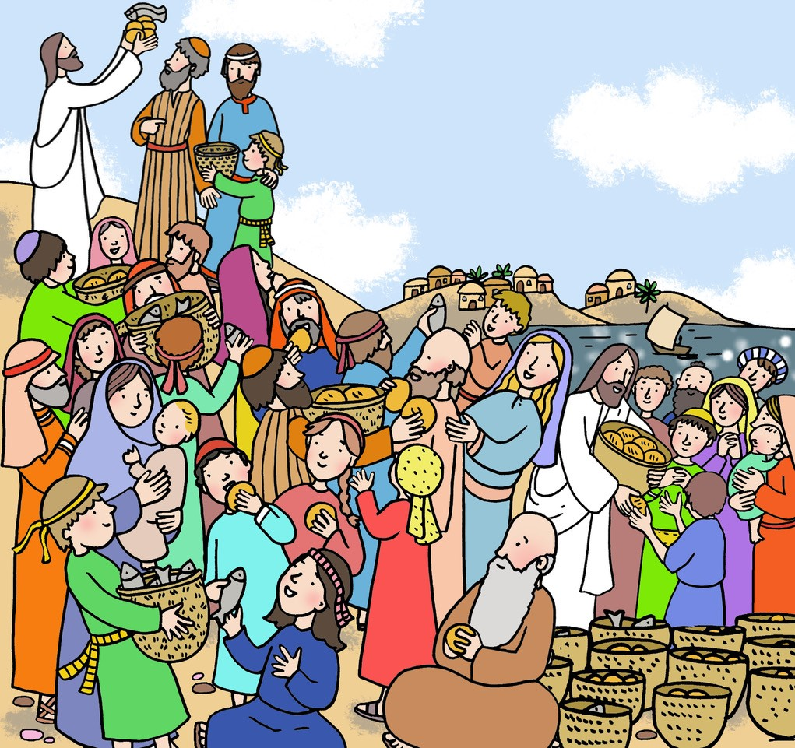

Slide 10
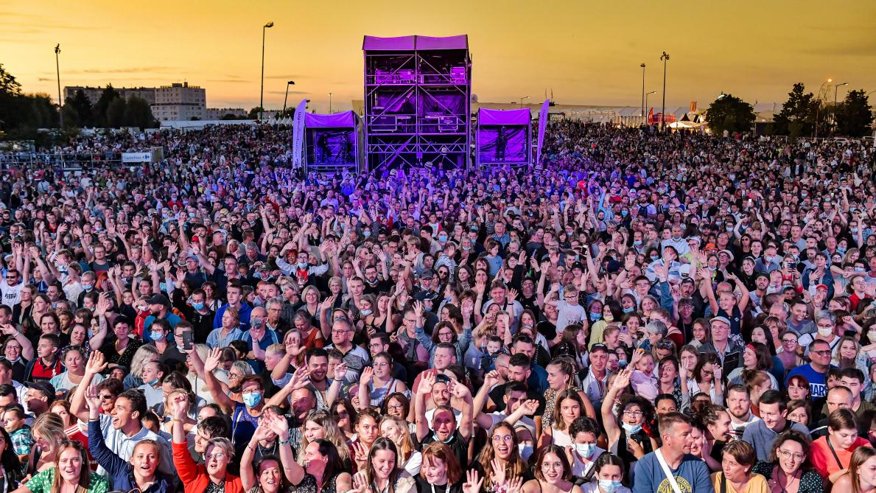

Slide 11
Marc 6 - JESUS ENSEIGNE PAR COMPASSION
Contexte - versets 30 à 32
Compassion envers la foule – versets 32 à 34
L’incompréhension des disciples – versets 35 à 40
« ³⁵ Comme l’heure était déjà bien tardive, ses disciples s'approchèrent de lui et dirent: «Cet endroit est désert, et il est déjà tard. ³⁶ Renvoie-les afin qu'ils aillent dans les campagnes et dans les villages des environs pour s'acheter du pain, car ils n'ont rien à manger.» ³⁷ Jésus leur répondit: «Donnez-leur vous-mêmes à manger!» Mais ils lui dirent: «Faut-il aller acheter des pains pour 200 pièces d’argent et leur donner à manger?» ³⁸ Il leur dit: «Combien de pains avez-vous? Allez voir.» Ils s'en assurèrent et répondirent: «Cinq, et deux poissons.» »

Slide 12
Marc 6 - JESUS ENSEIGNE PAR COMPASSION
Contexte - versets 30 à 32
Compassion envers la foule – versets 32 à 34
L’incompréhension des disciples – versets 35 à 40
Enseignement – versets 41 à 44
« ⁴¹ Il prit les cinq pains et les deux poissons, leva les yeux vers le ciel et prononça la prière de bénédiction. Puis il rompit les pains et les donna aux disciples afin qu'ils les distribuent à la foule. Il partagea aussi les deux poissons entre tous. ⁴² Tous mangèrent et furent rassasiés, ⁴³ et l'on emporta douze paniers pleins de morceaux de pain et de ce qui restait des poissons. ⁴⁴ Ceux qui avaient mangé les pains étaient au nombre de 5000 hommes . »

Slide 13
Marc 6 - JESUS ENSEIGNE PAR COMPASSION
Contexte - versets 30 à 32
Compassion envers la foule – versets 32 à 34
L’incompréhension des disciples – versets 35 à 40
Enseignement – versets 41 à 44
2 Rois 4 :
« ⁴² Un homme arriva de Baal-Shalisha. Il apportait dans son sac du pain de la première fournée pour l'homme de Dieu: 20 pains d'orge et de blé nouveau. Elisée dit: «Donnes-en à ces gens et qu'ils mangent.» ⁴³ Son serviteur répondit: «Comment pourrais-je en donner à 100 personnes?» Mais Elisée répéta: «Donnes-en à ces gens et qu'ils mangent, car voici ce que dit l'Eternel: ‘On mangera et il y aura des restes.’» ⁴⁴ Il mit alors les pains devant eux. Ils mangèrent et laissèrent des restes, conformément à la parole de l'Eternel. »

Slide 14
Marc 6 - JESUS ENSEIGNE PAR COMPASSION
Contexte - versets 30 à 32
Compassion envers la foule – versets 32 à 34
L’incompréhension des disciples – versets 35 à 40
Enseignement – versets 41 à 44
« ⁴¹ Il prit les cinq pains et les deux poissons, leva les yeux vers le ciel et prononça la prière de bénédiction. Puis il rompit les pains et les donna aux disciples afin qu'ils les distribuent à la foule. Il partagea aussi les deux poissons entre tous. ⁴² Tous mangèrent et furent rassasiés, ⁴³ et l'on emporta douze paniers pleins de morceaux de pain et de ce qui restait des poissons. ⁴⁴ Ceux qui avaient mangé les pains étaient au nombre de 5000 hommes . »

Slide 15
Marc 6 - JESUS ENSEIGNE PAR COMPASSION
Contexte - versets 30 à 32
Compassion envers la foule – versets 32 à 34
L’incompréhension des disciples – versets 35 à 40
Enseignement – versets 41 à 44
Genèse 3.19 :
« C’est à la sueur de ton visage que tu mangeras du pain, […] »

Slide 16
Marc 6 - JESUS ENSEIGNE PAR COMPASSION
Contexte - versets 30 à 32
Compassion envers la foule – versets 32 à 34
L’incompréhension des disciples – versets 35 à 40
Enseignement – versets 41 à 44
L’incompréhension des disciples – versets 47 à 52
« ⁴⁷ Le soir venu, la barque était au milieu du lac et Jésus était seul à terre. ⁴⁸ Il vit qu'ils avaient beaucoup de peine à ramer, car le vent leur était contraire. Vers la fin de la nuit, il alla vers eux en marchant sur le lac, et il voulait les dépasser. ⁴⁹ Quand ils le virent marcher sur le lac, ils crurent que c'était un fantôme et ils poussèrent des cris, ⁵⁰ car ils le voyaient tous et ils étaient affolés. Jésus leur parla aussitôt et leur dit: «Rassurez-vous, c'est moi (Ego eimi). N'ayez pas peur!» ⁵¹ Puis il monta près d'eux dans la barque, et le vent tomba. Ils étaient en eux-mêmes extrêmement stupéfaits [et étonnés] ⁵² car ils n'avaient pas compris le miracle des pains, parce que leur cœur était endurci. »

Slide 17
Marc 6 - JESUS ENSEIGNE PAR COMPASSION
Contexte - versets 30 à 32
Compassion envers la foule – versets 32 à 34
L’incompréhension des disciples – versets 35 à 40
Enseignement – versets 41 à 44
L’incompréhension des disciples – versets 47 à 52
Marc 14.61-62:
« […] Le grand-prêtre l'interrogea de nouveau et lui dit: «Es-tu le Messie, le Fils du Dieu béni?» ⁶² Jésus répondit: «Je le suis » (Ego eimi) »

Slide 18
Marc 6 - JESUS ENSEIGNE PAR COMPASSION
Contexte - versets 30 à 32
Compassion envers la foule – versets 32 à 34
L’incompréhension des disciples – versets 35 à 40
Enseignement – versets 41 à 44
L’incompréhension des disciples – versets 47 à 52
Compassion envers la foule – versets 53 à 56
« ⁵³ Après avoir traversé le lac, ils arrivèrent dans la région de Génésareth et y abordèrent. ⁵⁴ Dès qu'ils furent sortis de la barque, les gens reconnurent Jésus ⁵⁵ et parcoururent tous les environs; ils se mirent à apporter les malades sur des brancards là où ils apprenaient sa présence. ⁵⁶ Partout où il arrivait, dans les villages, dans les villes ou dans les campagnes, on mettait les malades sur les places publiques et on le suppliait de leur permettre seulement de toucher le bord de son vêtement. Tous ceux qui le touchaient étaient guéris. »

Slide 19
Prière

Slide 20
***

